Slide 1
CHÀO MỪNG CÁC EM ĐẾN VỚI TIẾT HỌC

Slide 2
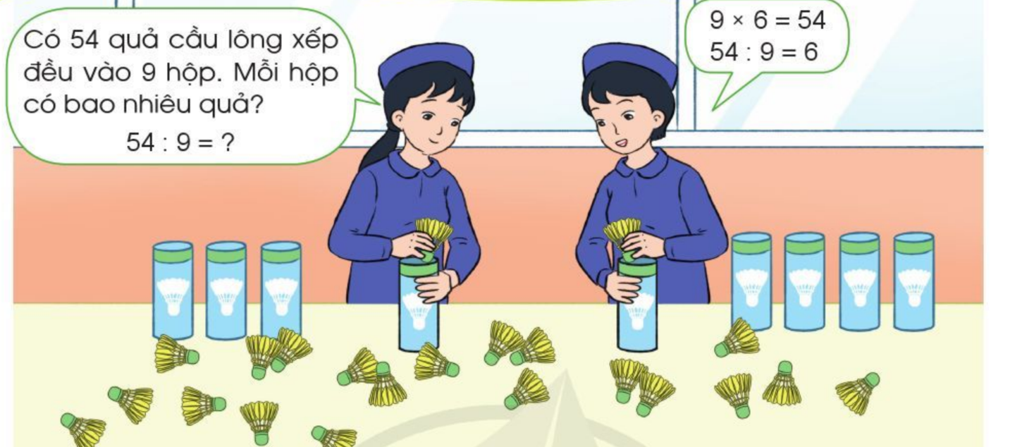
KHỞI ĐỘNG
?

Slide 3
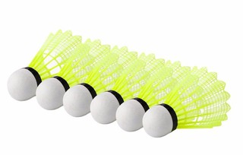
Ta có 54 : 9 = 6.
Vậy mỗi hộp có 6 quả cầu lông.

Slide 4
BẢNG CHIA 9

Slide 5
Thực hiện các phép tính sau
$$9 :9=$$
$$1$$
$$54 :9=$$
$$6$$
$$18 :9=$$
$$2$$
$$63 :9=$$
$$7$$
$$27 :9=$$
$$3$$
$$72 :9=$$
$$8$$
$$36 :9=$$
$$4$$
$$81 :9=$$
$$9$$
$$45 :9=$$
$$5$$
$$90 :9=$$
$$10$$

Slide 6
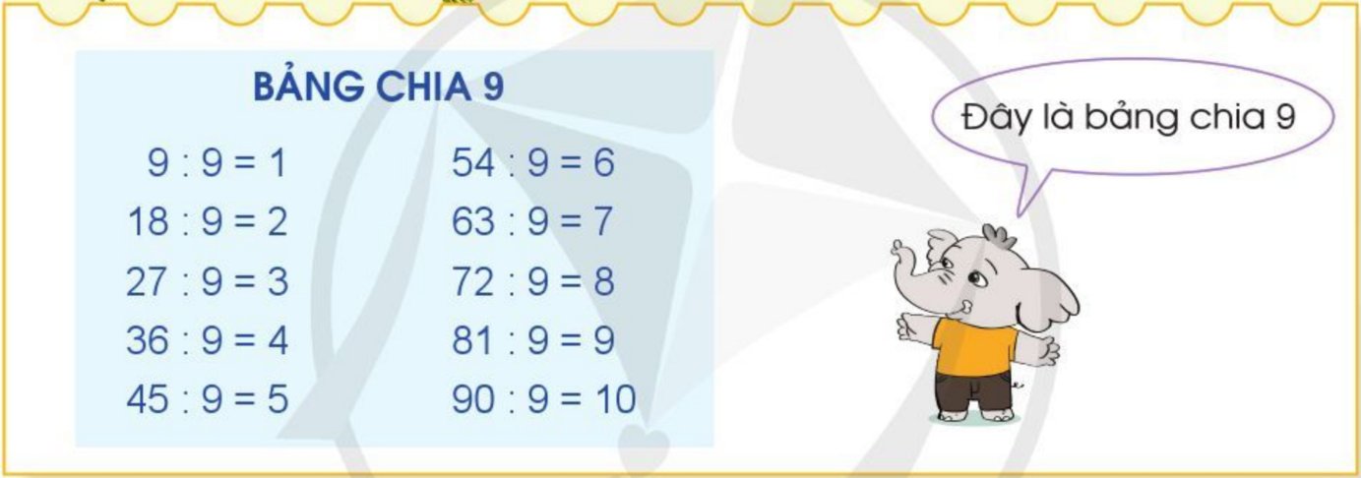
Bảng chia 9

Slide 7
LUYỆN TẬP
Bài 1: a) Tính nhẩm
$$18 :9=$$
$$2$$
$$45 :9=$$
$$5$$
$$54 :9=$$
$$6$$
$$36 :9=$$
$$4$$
$$27 :9=$$
$$3$$
$$81 :9=$$
$$9$$
$$9 : 9=$$
$$1$$
$$90 :9=$$
$$10$$
$$63 :9=$$
$$7$$

Slide 8
b) Tính
$$9 dm : 9$$
$$1 dm$$
=
$$90 kg : 9$$
$$10 kg$$
=
$$63 l : 9$$
$$7 l$$
=

Slide 9
Bài 2: Số?
Số đã cho | 27 | 72 | 36 | 45
Giảm số đã cho đi 9 lần | ? | ? | ? | ?
3
8
4
5

Slide 10
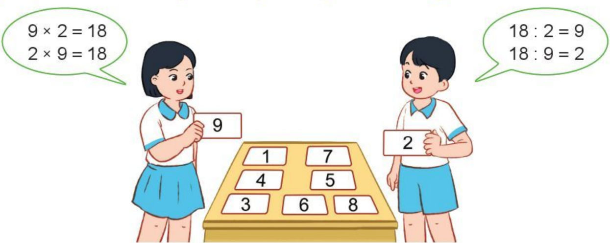
Bài 3: Chọn hai thẻ số bất kì trong các thẻ ghi các số từ 1 đến 9. Nêu phép nhân, phép chia có thành phần hoặc kết quả là hai số ghi trên hai thẻ đó.

Slide 11
Ví dụ
Thẻ số 3 và 7:
3 × 7 = 21 → 21 : 3 = 7
7 × 3 = 21 → 21 : 7 = 3
Thẻ số 4 và 9:
4 × 9 = 36 → 36 : 4 = 9
9 × 4 = 36 → 36 : 9 = 4

Slide 12
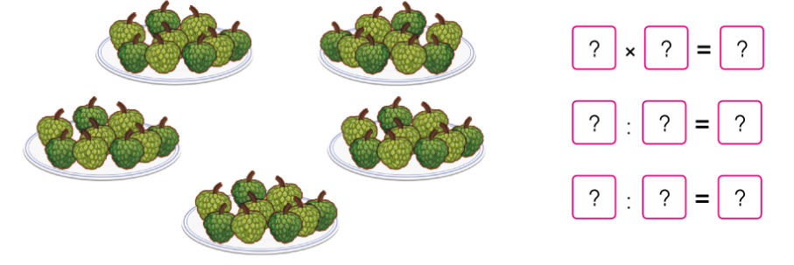
Bài 4: Quan sát bức tranh, nêu các phép tính thích hợp
9
5
45
45
9
5
45
5
9

Slide 13
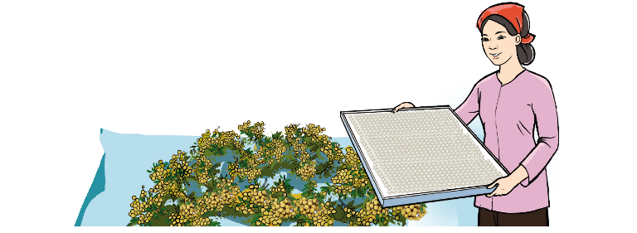
VẬN DỤNG
Bài 5: Sau khi chế biến 81 kg nhãn tươi thành long nhãn, cô Yên thu được số ki-lô-gam long nhãn giảm đi 9 lần so với số ki-lô-gam nhãn tươi. Hỏi cô Yên đã thu được bao nhiêu ki-lô-gam long nhãn?

Slide 14
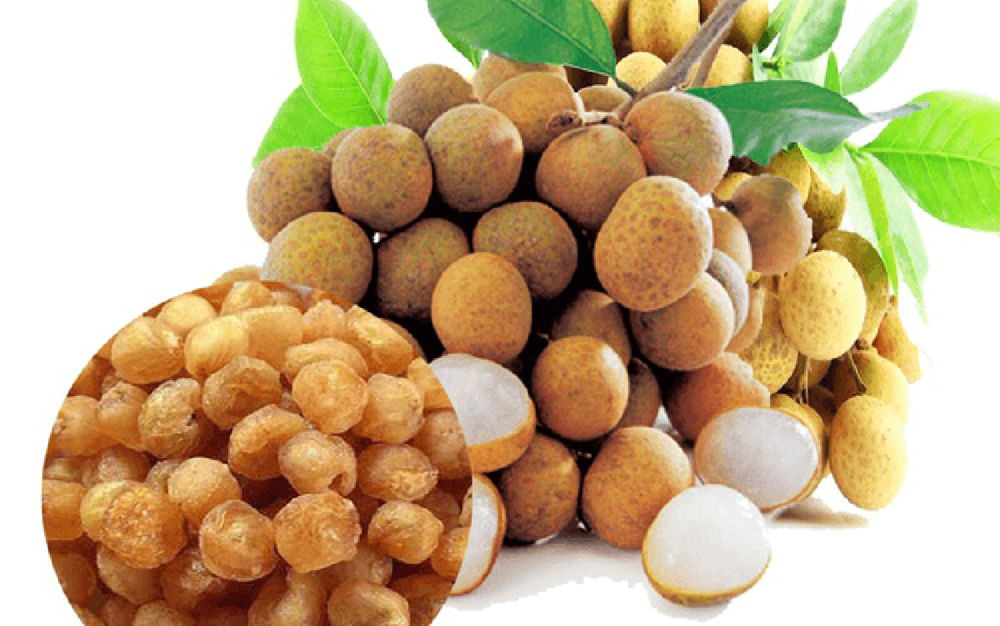
Bài giải
Cô Yên đã thu được số ki-lô-gam long nhãn là:
81 : 9 = 9 (kg)
Đáp số: 81 kg long nhãn.

Slide 15
DẶN DÒ VỀ NHÀ
Học Bảng chia 9, đọc cho người thân nghe.
Tìm tình huống thực tế liên quan đến phép chia trong Bảng chia 9, hôm sau chia sẻ với các bạn.

Slide 16
HẸN GẶP LẠI CÁC EM TRONG BUỔI HỌC TIẾP THEO

